Slide 1
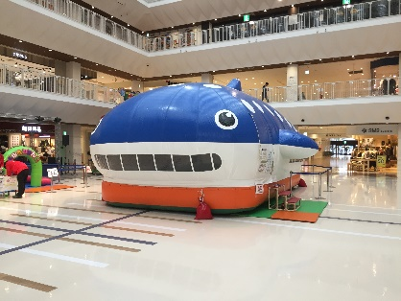
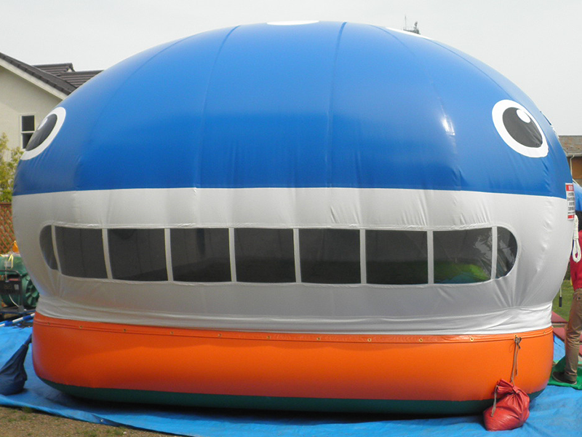
じんべいざめ
じんべいざめのふわふわです。
最大級のドーム型で大迫力です。
ビックサイズのドーム型でアイキャッチになります。
じんべいざめの口の中から内部が見えます。
サイズ：W10.4×D4.5×H3.9ｍ
電源：100V15A×2回路
送風機：400ｗ×1台 800W×1台
対応人員：15名
運営要員：2名

